Slide 1



برنامه‌نویسی با MATLAB
کلاس حل تمرین
گردآورنده: علی عاشوری
برنامه‌نویسی با MATLAB 1

Slide 2
Loops
MATLAB Programming Loops 2

Slide 3
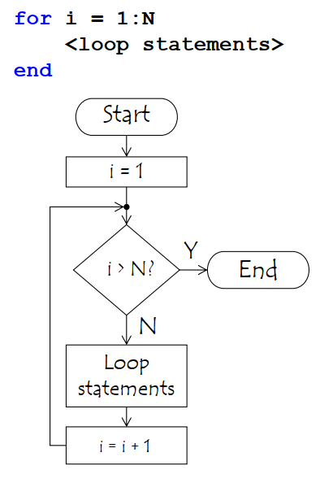
The for Loop
The basic syntax for a ‘for’ loop is:
for var = start_value : end_value
statements;
end
var is the name of the counter variable. var will take consecutive values starting with start_value and proceeding with start_value +1, start_value +2, and so on, until end_value is reached, but not exceeded. For example, let start_value = 1 and end_value = N. In this case, var will take consecutive values 1, 2, 3, ... N. The last iteration will be at var = N because N + 1 exceeds end_value.
Review
MATLAB Programming Loops 3

Slide 4
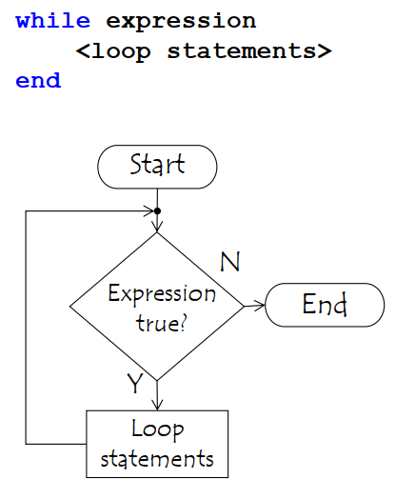
The while Loop
The while loop uses a logical expression (condition) to determine when to exit. Whilst the expression is true, the loop continues. The statements in the loop must lead to a change in the expression value, eventually rendering it false and exiting the loop.
The syntax for a ‘while’ loop is as follows:
while expression
statements;
end
Review
MATLAB Programming Loops 4

Slide 5

1
الف) يك بردار سطري به نام A با 12 ستون بسازيد كه اعداد موجود در آن همه طبيعي بوده و به صورت تصادفي بين 1 و 20 توزيع شده باشند. (براي توليد اعداد طبيعي تصادفي مي‌توانيد از دستور randi يا تركيب دستورهاي rand و fix استفاده كنيد.)
ب) مجموع سري‌هاي زير را بيابيد.
$$S_{1}=\sum_{i=1}^{12}{\frac{{\left(A(i)\right)}^{2}}{i^{2}+1}}$$
$$S_{2}=\sum_{i=1}^{12}{\sum_{j=1}^{15}{\frac{A\left(i\right)}{i+j^{2}}}}$$
Exersices
MATLAB Programming Loops 5

Slide 6
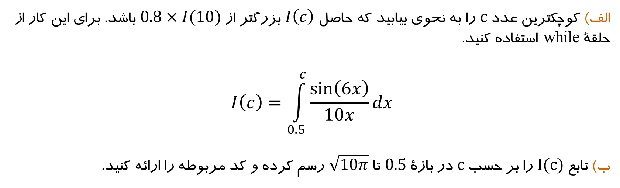
2
الف) كوچكترين عدد c را به نحوي بيابيد كه حاصل $I\left(c\right)$ بزرگتر از $0.8×I(10)$ باشد. براي اين كار از حلقۀ while استفاده کنید.
$$I\left(c\right)=\int_{0.5}^{c}{\frac{\sin\left(6x\right)}{10x}dx}$$
ب) تابع I(c) را بر حسب c در بازۀ 0.5 تا $\sqrt{10π}$ رسم کرده و کد مربوطه را ارائه کنید.
Exersices
MATLAB Programming Loops 6

Slide 7
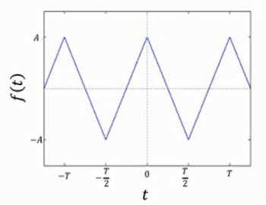
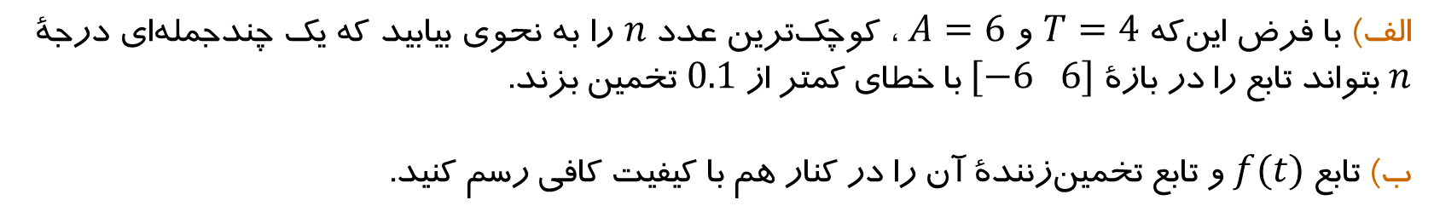
تابع نشان‌داده‌شده در شکل زیر را در نظر بگیرید.
3
Exersices
الف) با فرض این‌كه $T=4$ و $A=6$ ، كوچك‌ترين عدد $n$ را به نحوي بيابيد كه يك چندجمله‌اي درجۀ $n$ بتواند تابع را در بازۀ$[−6 6]$ با خطای کمتر از $0.1$ تخمین بزند.
ب) تابع$f(t)$ و تابع تخمین‌زنندۀ آن را در کنار هم با کیفیت کافی رسم کنید.
MATLAB Programming Loops 7

Slide 8

4
برنامه‌ای بنویسید که x را بخواند و حاصل سری زیر را با خطای کمتر از $0.05$ حساب کند.
$$\cos\left(x\right)=1−\frac{x^{2}}{2!}+\frac{x^{4}}{4!}−…±\frac{x^{2n}}{\left(2n\right)!}$$
Exersices
MATLAB Programming Loops 8

Slide 9
5
برنامه‌ای بنویسید که مجموع مربعات تمام اعداد طبيعي سه رقمی را حساب کند، به جز اعدادی که مضرب 18 يا 24 هستند و اعدادی که رقم یکان و رقم دهگان آن‌ها با هم برابرند.
Exersices
MATLAB Programming Loops 9

Slide 10
موفق باشید.
برنامه‌نویسی با MATLAB 10

